Slide 1
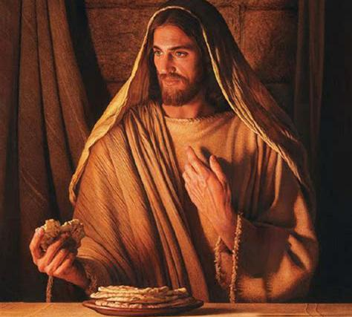
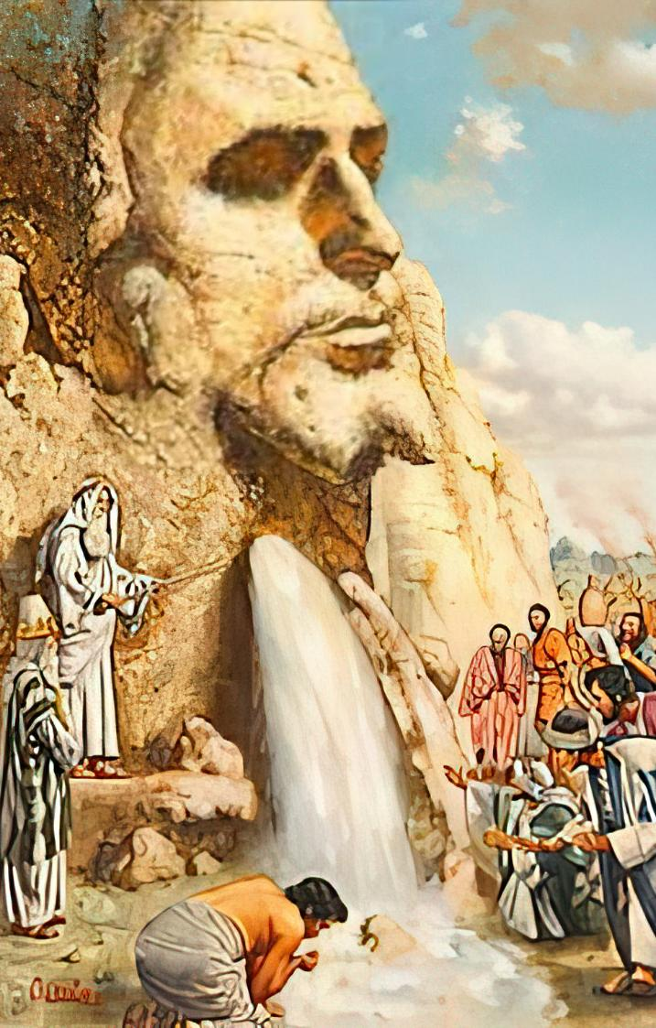
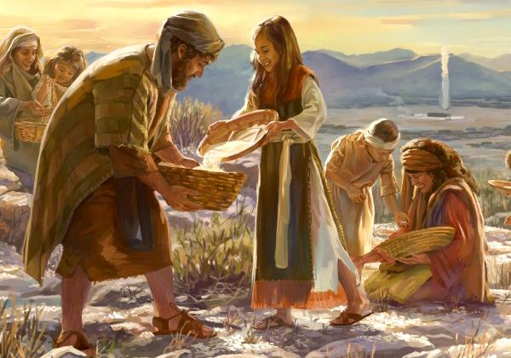
O PÃO
E A ÁGUA DA VIDA
Lição 7 para 16 de agosto de 2025

Slide 2
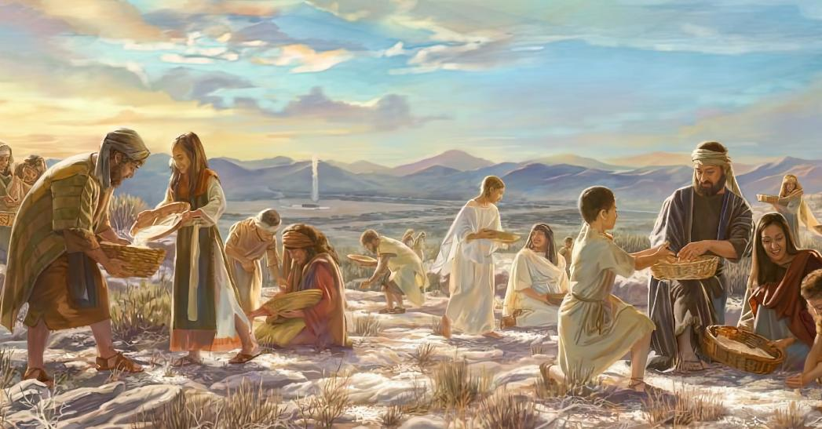

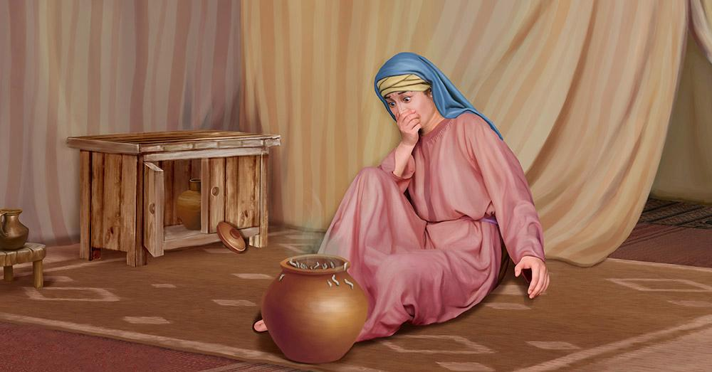
“E o Senhor disse a Moisés: "Até quando você se recusará a guardar meus mandamentos e minhas leis? Eis que o Senhor lhes deu o sábado. Portanto, no sexto dia, ele lhes dá pão para dois dias. Que cada um permaneça no seu lugar, e ninguém sairá do seu lugar no sétimo dia. Assim o povo descansou no sétimo dia”
Êxodo 16:28–30

Slide 3

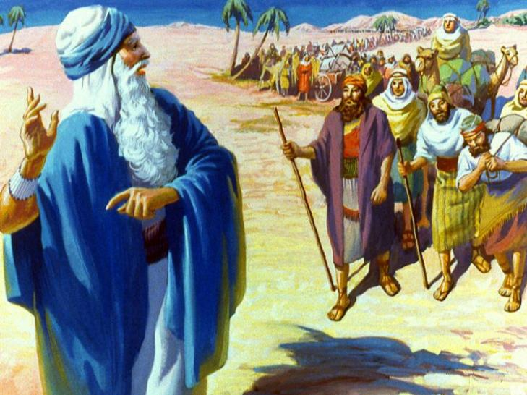
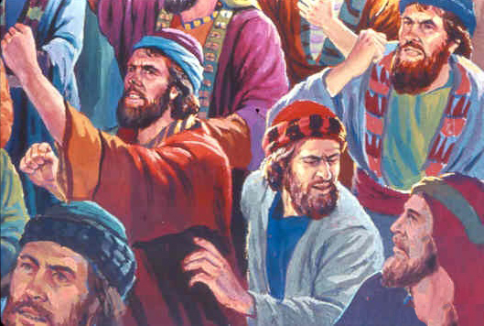
Por fim, eles cruzaram a fronteira do Egito. Eles já estavam definitivamente no caminho para Canaã, a terra que mana leite e mel.
Por três dias tudo parecia perfeito. Mas as provisões que carregavam estavam acabando. Como alimentar dois milhões de pessoas no deserto?
Diante dos primeiros problemas, o povo começou a reclamar. Eles prefeririam ter morrido no Egito! Evidentemente, sua fé precisava crescer e se firmar. Então Deus lhes deu água e pão; Ele os protegeu de seus inimigos; e os ajudou a se organizar.
A água limpa (Êxodo 15:22-27)
O Pão do Céu (Êxodo 16:1-36)
A rocha de Horebe (Êxodo 17:1-7)
As mãos levantadas (Êxodo 17:8-16)
Um bom conselho (Êxodo 18:1-27)
O Pão e a água de vida: Jesus

Slide 4

“As variadas experiências dos hebreus eram uma escola destinada a prepará-los para o lar prometido em Canaã. Deus quer que Seu povo destes dias reveja com coração humilde e espírito dócil as provações pelas quais o antigo Israel teve de passar, a fim de que possam ajudá-los em sua preparação para a Canaã celestial”
E. G. W. (Patriarcas e profetas, pág. 265)

Slide 5


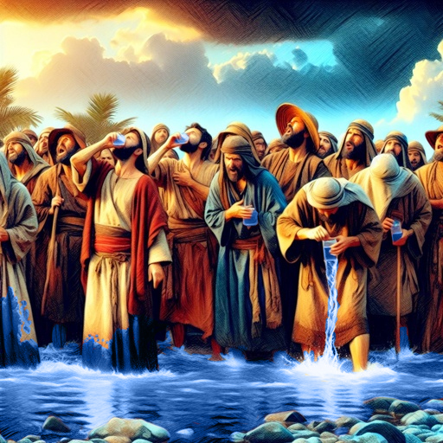
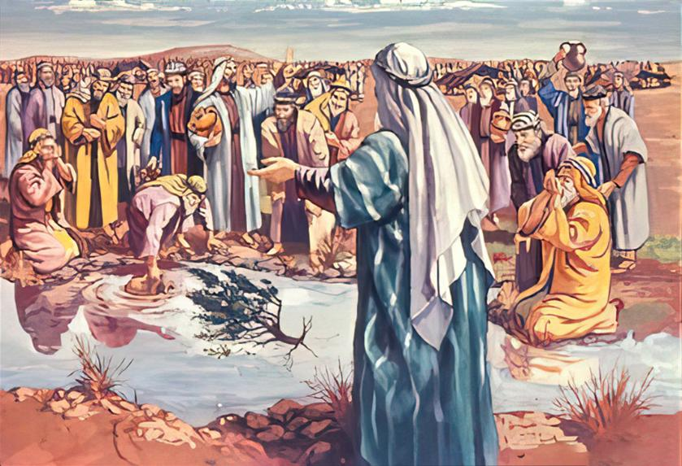
A ÁGUA LIMPA
“E eles vieram para Mara, e não puderam beber as águas de Mara, porque eram amargas; é por isso que eles a chamaram de Mara” (Êxodo 15:23)
Se Deus está conosco, como algo ruim pode acontecer? Essa parecia ser a filosofia do povo de Israel após a travessia do Mar Vermelho.
Quando encontraram água intragável, reclamaram: "Que havemos de beber?" (Êxodo 15:24). Deus poderia ter purificado a água antes que eles chegassem, mas Ele esperou o momento certo.
Além disso, ele pediu a ajuda de Moisés na realização do milagre, pedindo-lhe que derrubasse uma árvore para limpar as águas (Êxodo 15:25).
Deus quer que estejamos cientes de Sua presença, esperemos por Suas ordens e cooperemos com Ele.
Se Israel cumprisse as exigências de Deus, obedecendo às leis de Deus, eles poderiam ter certeza de que seriam protegidos do mal (Êxodo 15:26).

Slide 6


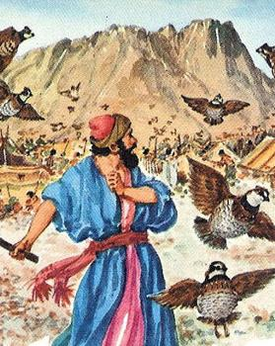
O PÃO DO CÉU
“E os filhos de Israel, vendo isso, perguntaram uns aos outros: "O que é isso?" porque eles não sabiam o que era. Então Moisés lhes disse: "É o pão que o Senhor lhes dá para comer” (Êxodo 16:15)
A gana de comer carne fez com que Israel murmurasse contra Moisés e Arão (Êx. 16:2-3). Mas, na realidade, sua murmuração era contra o próprio Deus (Êx. 16:8). Qual era o problema deles?
Este pão do céu era verdadeiramente milagroso:
Ao sair o sol se derretia
(Êx. 16:21)
Caia a mesma quantidade por cinco dias(Êx. 16:16)
No sexto dia, caia o dobro
(Êx. 16:22)
No sábado nada caia
(Êx. 16:26)
De um dia a outro, abichava (Êx. 16:20)
De sexta a sábado não estragava (Êx. 16:23-24)
Esqueceram o passado
Se concentraram nas dificuldades do presente
Perderam de vista o futuro prometido
Depois de dar-lhes codornizes para comer, Deus lhes deu pão suficiente para se alimentarem todos os dias - por 40 anos! (Êx. 16:35).

Slide 7


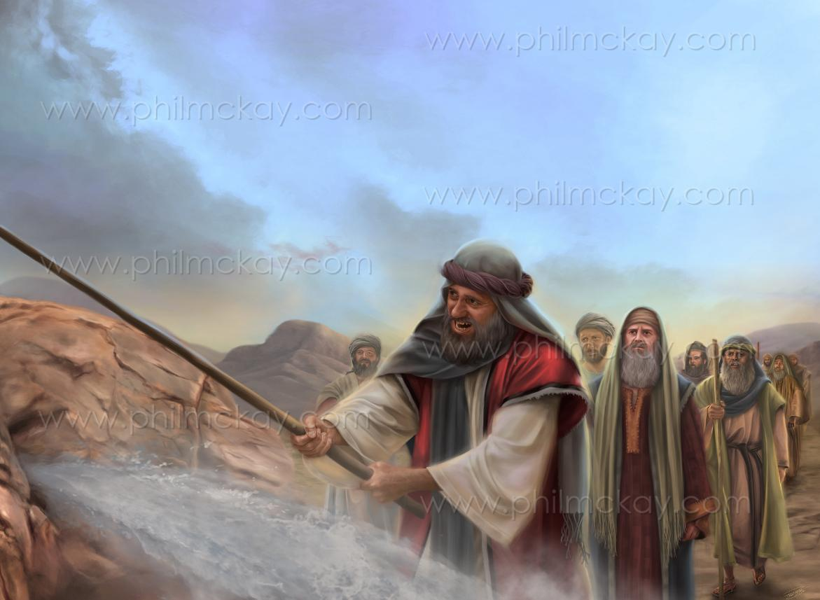
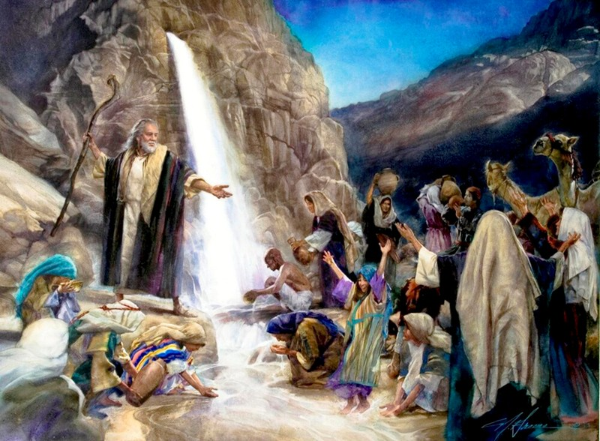
A ROCHA DE HOREBE
“Eis que estarei diante de ti ali na rocha de Horebe; e ferirás a rocha, e dela sairão águas, e o povo beberá. E Moisés fez isso na presença dos anciãos de Israel." (Êxodo 17:6)
"O Senhor está entre nós ou não?" (Êxodo 17:7 NVI). Deus não lhes enviava o pão do céu todos os dias? Eles não podiam vê-lo na nuvem?
A incredulidade de Israel é surpreendente. Mas cuidado, Paulo nos adverte a não cair no mesmo exemplo de incredulidade (Heb. 3:12).
Apesar de sua incredulidade, o próprio Jesus fendeu a rocha e continuou a fornecer-lhes água durante toda a peregrinação. Ele é "a rocha espiritual que os seguiu" (1Co. 10:4).
Para eles, como para nós, Cristo é a Fonte da vida e o Doador da vida eterna.

Slide 8

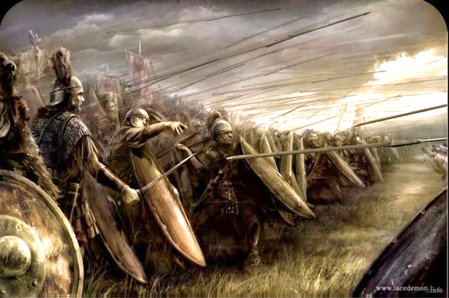
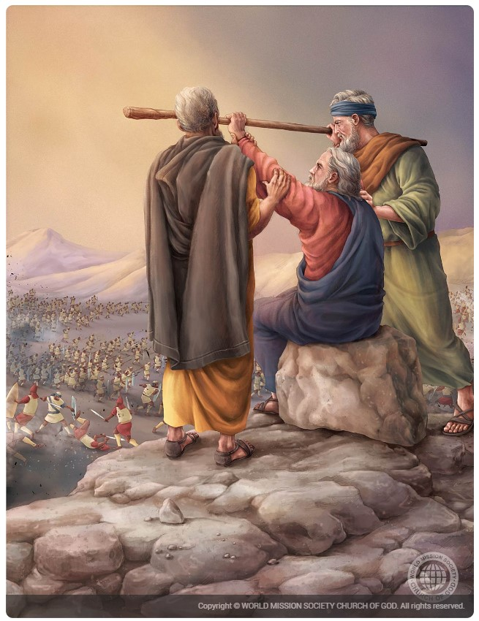
AS MÃOS LEVANTADAS
“Então Amaleque veio e lutou contra Israel em Refidim” (Êxodo 17:8)
Enquanto avançavam pelo deserto, os amalequitas atacaram Israel, e Moisés pediu a Josué que os defendesse enquanto ele, Arão e Hur subiam a montanha com "a vara de Deus” (Êx. 17:8-10).
Por que os amalequitas atacaram?
Eles ouviram o que Deus havia feito no Egito. Mas, ao contrário de outros cananeus, eles não tinham medo. Eles zombaram de Deus e O desafiaram atacando Seu povo, apenas para provar que eles eram mais fortes do que Ele (Êxodo 17:16).
Enquanto Moisés levantava a vara de Deus, Israel vencia. Mas, à medida que seus braços se cansavam, Israel era derrotado (Êx. 17:11).
Era hora de o peso da ação ser compartilhado por outros líderes. Arão e Hur apoiaram Moisés e o ajudaram a tornar a obra de Deus bem-sucedida, derrotando assim o inimigo (Êxodo 17:12).

Slide 9


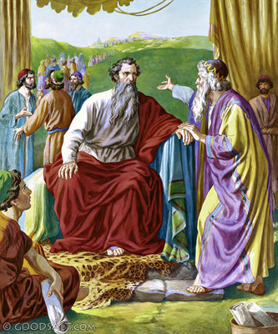
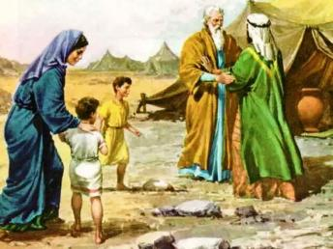
UM BOM CONSELHO
“Além disso, escolha entre todo o povo homens de virtude, tementes a Deus, homens de verdade, que abominam a avareza; e os colocou sobre o povo como líderes de mil, centenas, cinquenta e de dez” (Êxodo 18:21)
Vendo o sinal que Deus havia anunciado a Moisés, Jetro, com Zípora e seus filhos, foi a Horebe (Êx 3:12; 18:1-5).
Jetro, embora não fosse israelita, adorava a Deus. Por isso, após receber o relato de Moisés sobre o que havia acontecido no Egito, louvou a Deus e ofereceu sacrifícios a Ele (Êx. 18:8-12).
No dia seguinte, depois de observar como Moisés julgava sozinho todo o povo, deu-lhe um conselho sábio: divida as responsabilidades (Êx. 18:17-23).
Moisés reconheceu humildemente as palavras de Deus nesse conselho. Por isso, ele ouviu seu sogro e escolheu pessoas capazes de assumir responsabilidades.
Suas características (Êx. 18:21):
Respeitar a Deus
Ser digno de confiança
Odiar o suborno

Slide 10


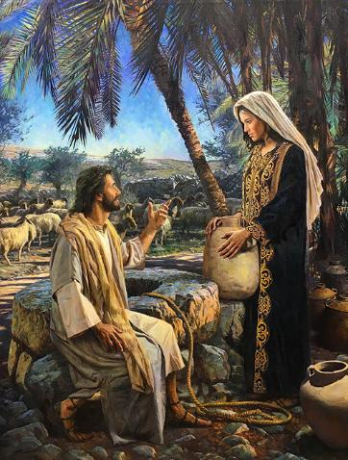
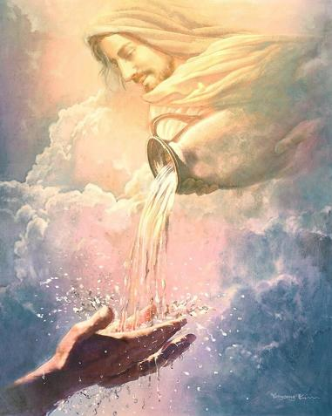
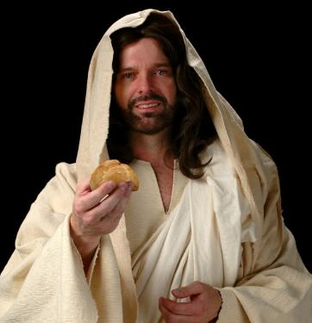
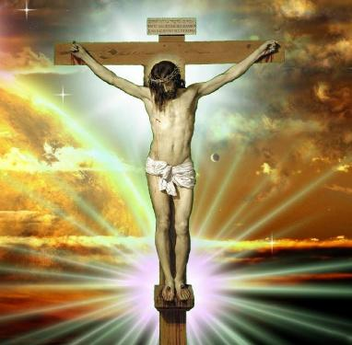
O PÃO E A ÁGUA DA VIDA: JESUS
“Eu sou o pão vivo que desceu do céu; se alguém comer deste pão, viverá para sempre; e o pão que eu darei é a minha carne, que darei pela vida do mundo” (João 6:51)
Paulo nos diz que os relatos do Êxodo foram escritos para o nosso ensino, ou seja, que eles têm uma aplicação espiritual para nossas vidas (1Co. 10:1-11).
Essas histórias nos alertam contra a ganância; a idolatria; a fornicação; o tentar a Deus; e o murmúrio.
Além disso, Jesus aplicou especialmente a si mesmo as histórias da água da rocha e do pão do céu.
Ele é quem fornece a água da vida, o símbolo do Espírito Santo (João 4:14; 7:37-39). É o único que pode satisfazer nossa sede interior de paz, alegria e felicidade.
Jesus disse que Ele é o verdadeiro pão que desceu do céu. Esse pão é a sua própria carne (João 6:51). É o Seu corpo, partido na cruz para dar salvação a todos os que O "comerem" – isto é, aceitá-Lo como Salvador e ter um relacionamento diário com Ele. Somente Cristo pode saciar nossa sede e fome espiritual.

Slide 11

“O Redentor do mundo conhece as necessidades de cada alma. Quando estamos oprimidos e cansados, Ele sabe disso, e é Ele quem nos dá refrigério espiritual. Pergunte a ele; Vigiai em oração, e ele virá. Jesus é o pão da vida, para ser comido todos os dias; Ele é a água da vida para a alma sedenta e desfalecida, e todos podem participar de sua graça.
As cisternas da terra estão muitas vezes vazias, seus lagos secam; mas em Cristo há uma fonte viva da qual podemos beber continuamente. Não importa o quanto tomemos e demos aos outros, ainda haverá abundância. Não há perigo de esgotar o suprimento, pois Cristo é a fonte inesgotável da verdade”
E. G. W. (The Signs of the Times, 22 de abril de 1897)

